Slide 1
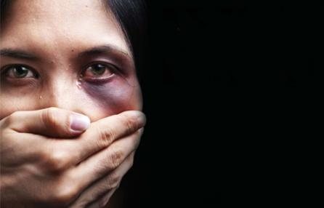
ISTITUZIONE EDUCATIVA “P.COLLETTA”
Liceo Ginnasio Statale- Liceo Classico Europeo Statale
Rettore Dirigente Scolastico Prof.ssa Angelina Aldorasi
Corso Vittorio Emanuele 298 Avellino 83100
Tel. 0825-36413 - 08251643101 Fax 08251643102
www.convittocolletta.gov.it
GIORNATA INTERNAZIONALE CONTRO LA VIOLENZA SULLE DONNE.
25 NOVEMBRE
A cura dei volontari del servizio civile Unpli Campania

Slide 2
Oggi nella nostra Scuola il gruppo teatrale “Vernice Fresca”, del TEATRO CIVILE 99 di Mercogliano ha sensibilizzato gli alunni al problema della violenza contro le donne, per non limitare l'attivismo alla giornata di oggi ma per protrarlo nel quotidiano, con l’invito di denunciare le violenze, senza paura.

Slide 3
Nel mondo una donna su tre ha subito violenza fisica, psicologica o sessuale.
In alcuni paesi questo dato già drammatico sale a sette donne su dieci. La violenza contro le donne è una delle più diffuse violazioni dei diritti umani e non fa distinzioni, colpisce donne di ogni età, etnia, cultura e ceto sociale.

Slide 4
Il nostro Paese negli ultimi anni ha fatto passi avanti sul piano legislativo, dotandosi di nuovi strumenti normativi - la legge contro lo stalking, quella per il contrasto al femminicidio, la ratifica della Convenzione del Consiglio d'Europa ('Convenzione di Istanbul' ) sulla prevenzione e la lotta contro la violenza domestica sulle donne.

Slide 5
La Presidente della Camera, Laura Boldrini avverte: "Non dobbiamo abbassare la guardia, mettere la crocetta sulla casella 'azioni di contrasto alla violenza contro le donne', come se non dovessimo più occuparcene.

Slide 6
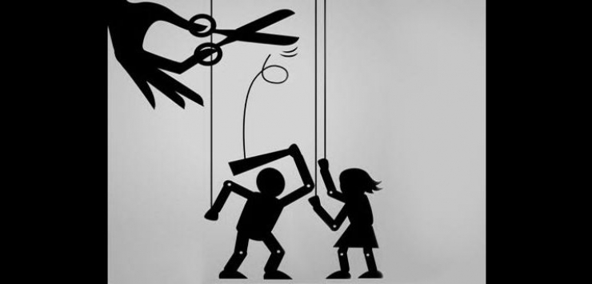
La donna nel passato, ma ancora oggi, si trova in una condizione di inferiorità, con un accesso limitato al potere, alle ricchezze, al sapere, alla cittadinanza, alla libertà.

Slide 7
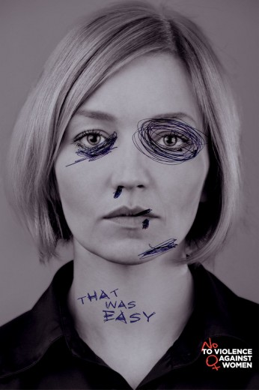
Gli ultimi dati dell'Istat dicono che nel nostro Paese circa 7 milioni di donne hanno subito violenza, fisica o psicologica, nella loro vita, una donna su tre della fascia di età compresa tra 16 e 60 anni. Ma nemmeno il 12% di queste donne ha avuto la forza di denunciarla.

Slide 8
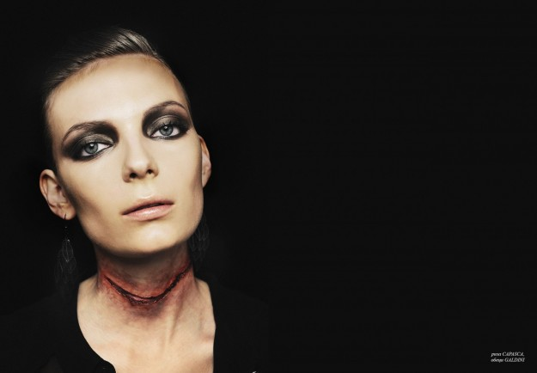
Si stima che, nel mondo, circa 133 milioni di donne abbiano subito una qualche forma di mutilazione genitale, mentre oltre 700 milioni si sono sposate da bambine, di cui 250 milioni prima di compiere 15 anni

Slide 9
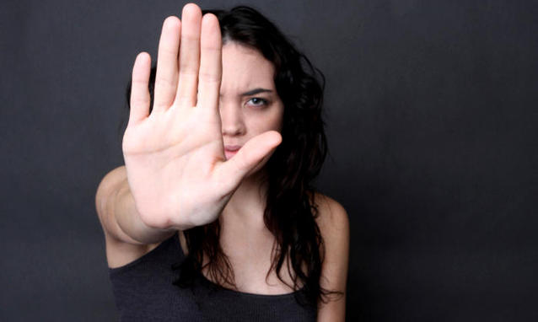
Il 15% delle donne vittime di violenza dichiara di avere difficoltà nell'educazione dei propri ragazzi.
Molte denunciano anche perdita di autostima, ansia, attacchi di panico, fobie, disturbi del sonno e dell'alimentazione.

Slide 10
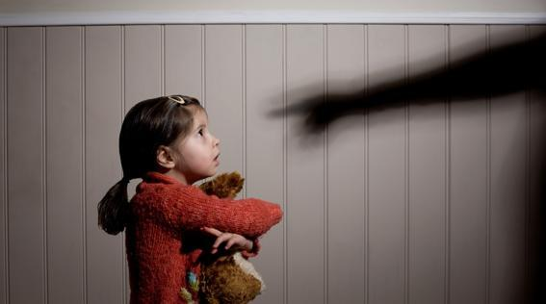
50mila i casi di bambini diventati essi stessi oggetto di gravi minacce da parte di partner aggressivi e violenti, come forma di ritorsione contro le madri
Tra i bambini che assistono a queste violenze, ricorda Save the Children, sale anche la probabilità di divenire in seguito partner violenti

Slide 11
Ciò che fa delle donne il “secondo sesso” è una costruzione sociale che può e deve essere mutata.
(Simone de Beauvoir)

Slide 12
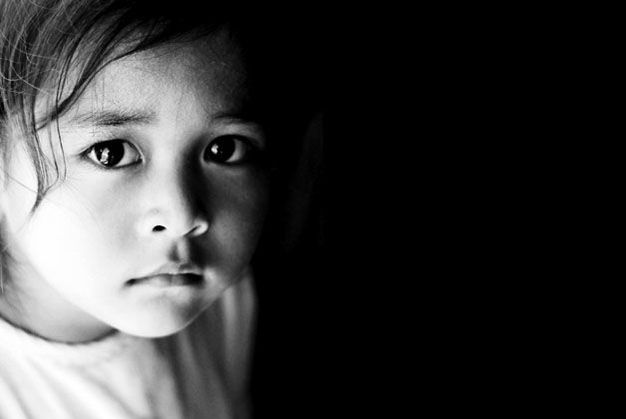
L’educazione, ancora una volta, assume un ruolo centrale nella lotta a questa piaga sociale.
È necessario insegnare ai bambini il rispetto per le donne (ancora meglio per tutte le creature viventi) ed educare le ragazze, affinché possano diventare dei modelli all’interno delle rispettive comunità.

Slide 13
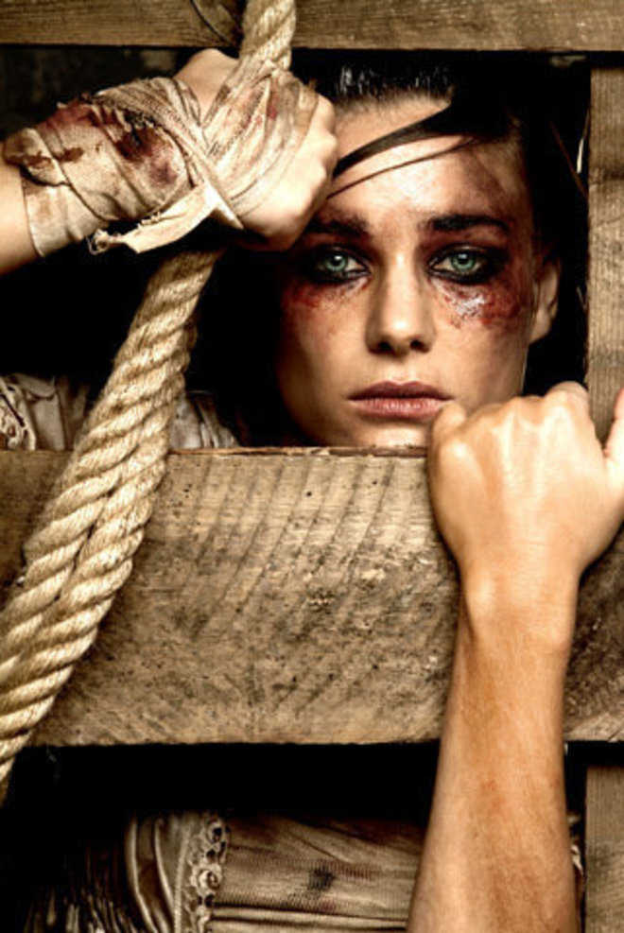
Le donne, determinate dal mondo così com’è, possono trascendere le condizioni attuali e percorrere la strada della libertà. Tuttavia non devono rimanere sole, ma essere accompagnate da un movimento collettivo e da cambiamenti sociali che richiedono impegno ,tolleranza e rispetto reciproco.

